Slide 1
항공사 통합 국내선 예약 플랫폼
+ 리뷰 시스템
AI기반 스마트제조공정 빅데이터 분석 시스템 개발
4조 - 이국두 김성현 김성준 정택부

Slide 2
INDEX
ABSTRACT
DEPENDENCY
USECASE
ERD
개발자
코드설명

Slide 3
1. ABSTRACT

Slide 4
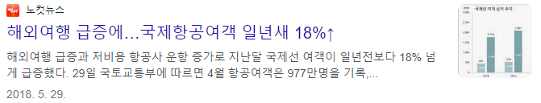
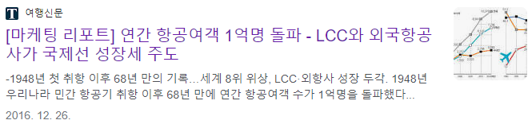
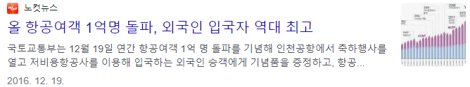
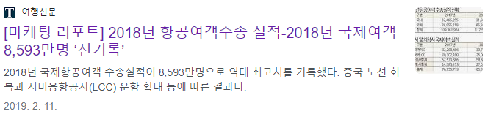

Slide 5
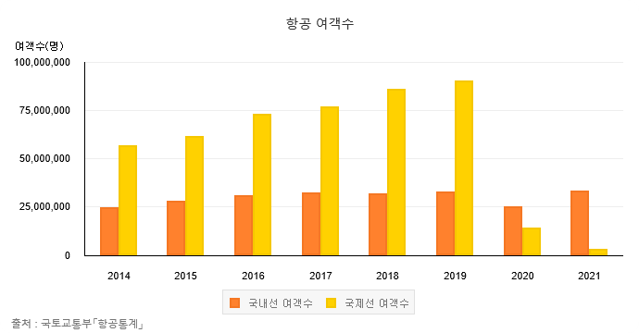

Slide 6
 | 2014 | 2015 | 2016 | 2017 | 2018 | 2019 | 2020 | 2021
국제선 여객수 | 56,778,759 | 61,434,404 | 73,000,810 | 76,955,719 | 85,925,288 | 90,385,640 | 14,239,922 | 3,209,364
국제선 여객 증감률 | 11.4 | 8.2 | 18.8 | 5.4 | 11.7 | 5.2 | -84.2 | -77.5
국내선 여객수 | 24,647,538 | 27,980,134 | 30,912,922 | 32,406,255 | 31,600,610 | 32,980,968 | 25,164,038 | 33,146,646
국내선 여객 증감률 | 10.3 | 13.5 | 10.5 | 4.8 | -2.5 | 4.4 | -23.7 | 31.7
출처: | 국토교통부「항공통계」

Slide 7
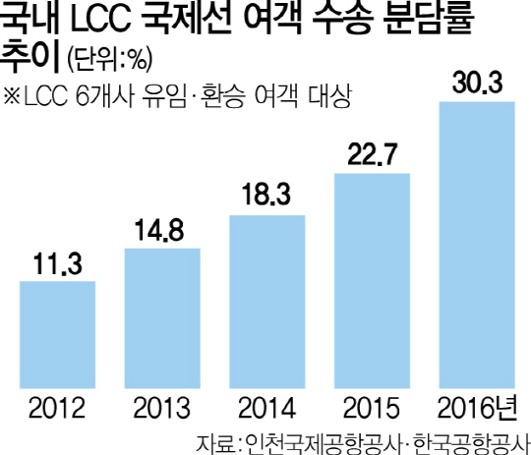

Slide 8











Slide 9
유인요인
다양한 항공사가 난립하는 현재, 항공사의 선택에 대한 소비자의 부담이 가중되고 있음
다양한 가격비교 사이트가 존재하나, 여행사 DB를 통한 서비스를 목표로 하기에 일반적으로 항공사 예매보다 가격이 높음
이에 항공사 홈페이지의 정보를 직접적으로 사용하여 저렴한 예약 시스템을 만듦과 동시에, 소비자의 선택에 도움을 줄 요소를 동시에 제공하여야 할 필요성이 존재

Slide 10
요구사항 분석
항공권 가격 정보
제휴카드 등 할인 정보
리뷰 및 별점을 통한 선호도
기타 국내선 운항 및 이용정보

Slide 11
목표
DB를 사용하여 국내 항공사들의 가격 및 운항정보를 통합하여 제공
리뷰 및 제휴카드 등 항공사 선택에 관련한 다양한 정보를 제공하여 소비자의 현명한 소비를 장려

Slide 12
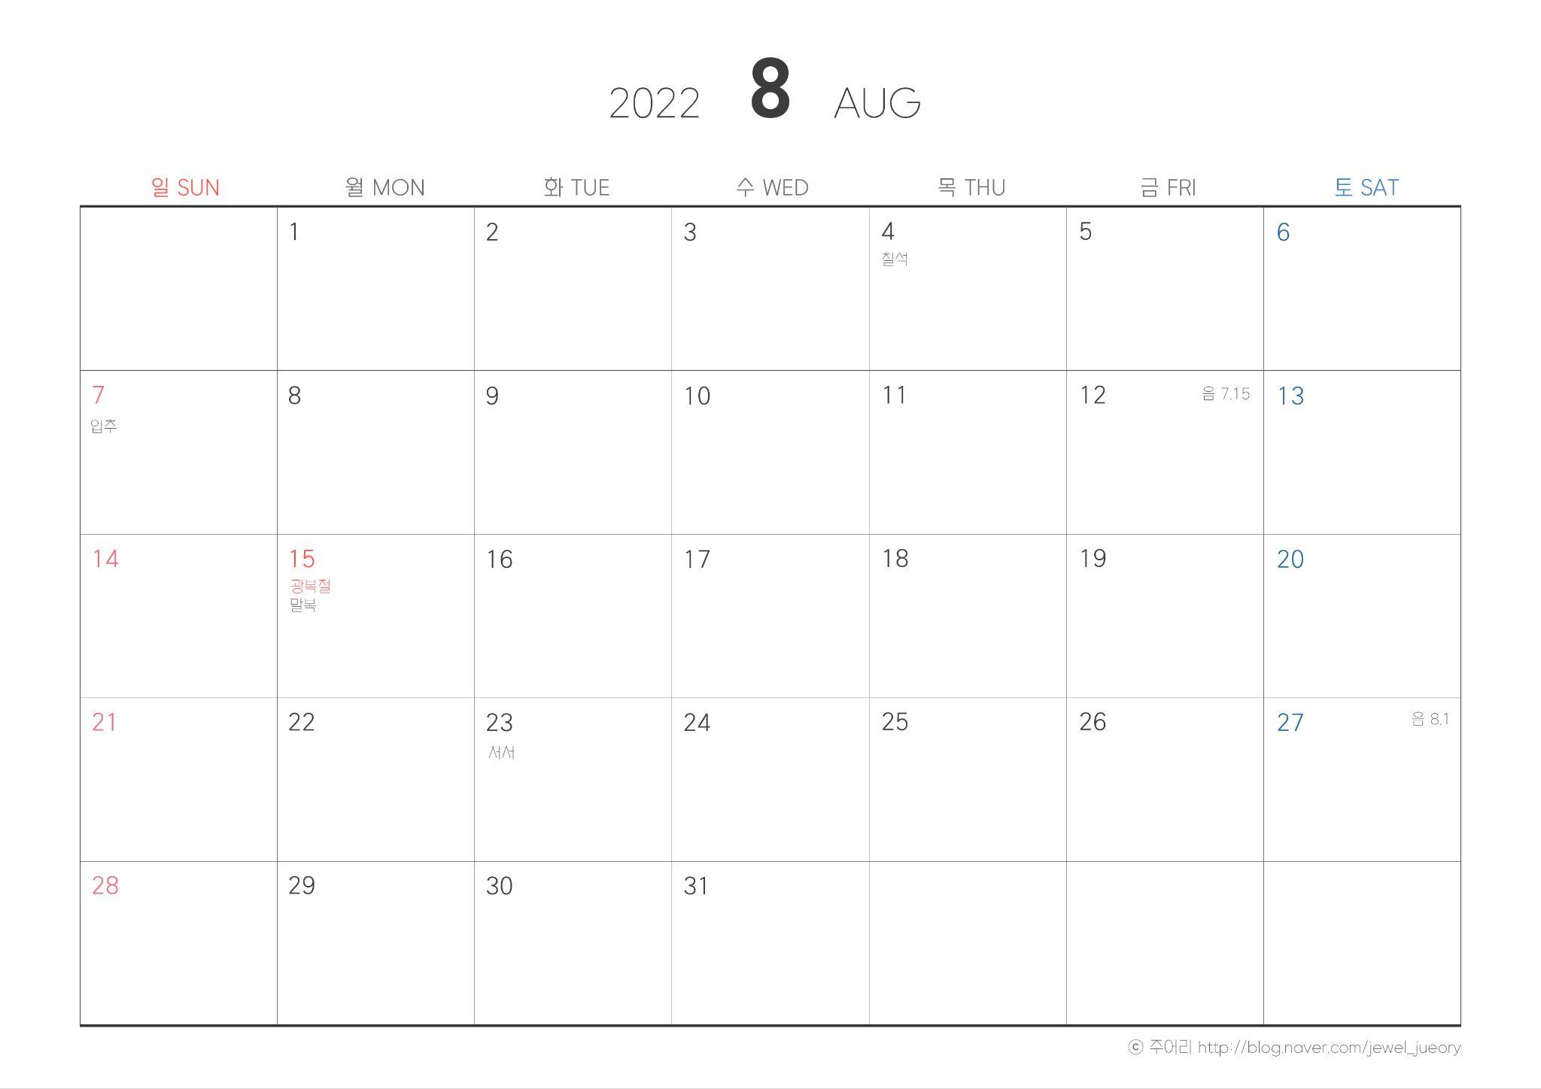
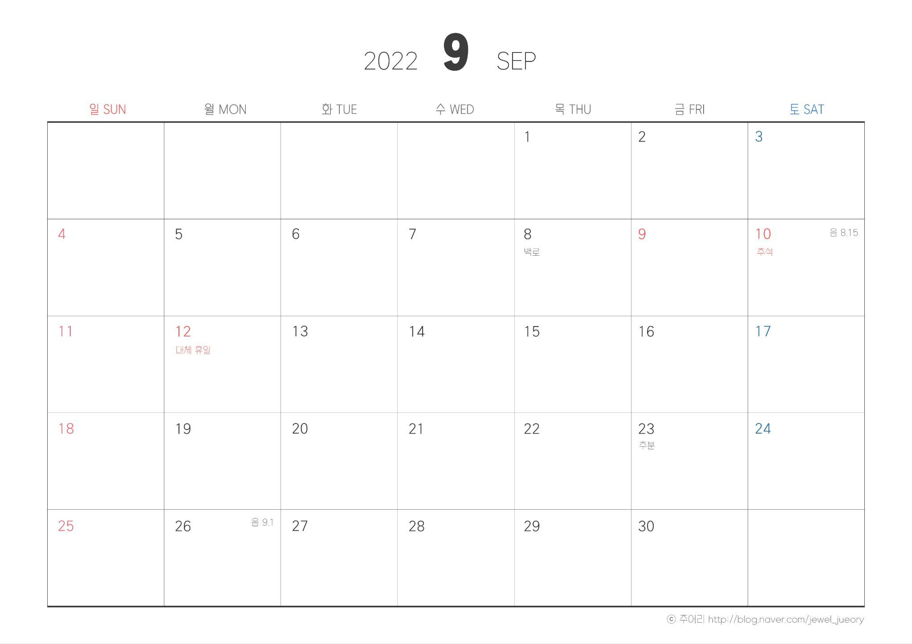
개발일정
기획서 작성(주제선정, ERD설계, USECASE설계)
백엔드 개발 및 DB구현
프론트엔드 개발 및 에러 검출/수정

Slide 13
2. DEPENDENCY

Slide 14






프로젝트 개발 환경

Slide 15
3. USECASE

Slide 16
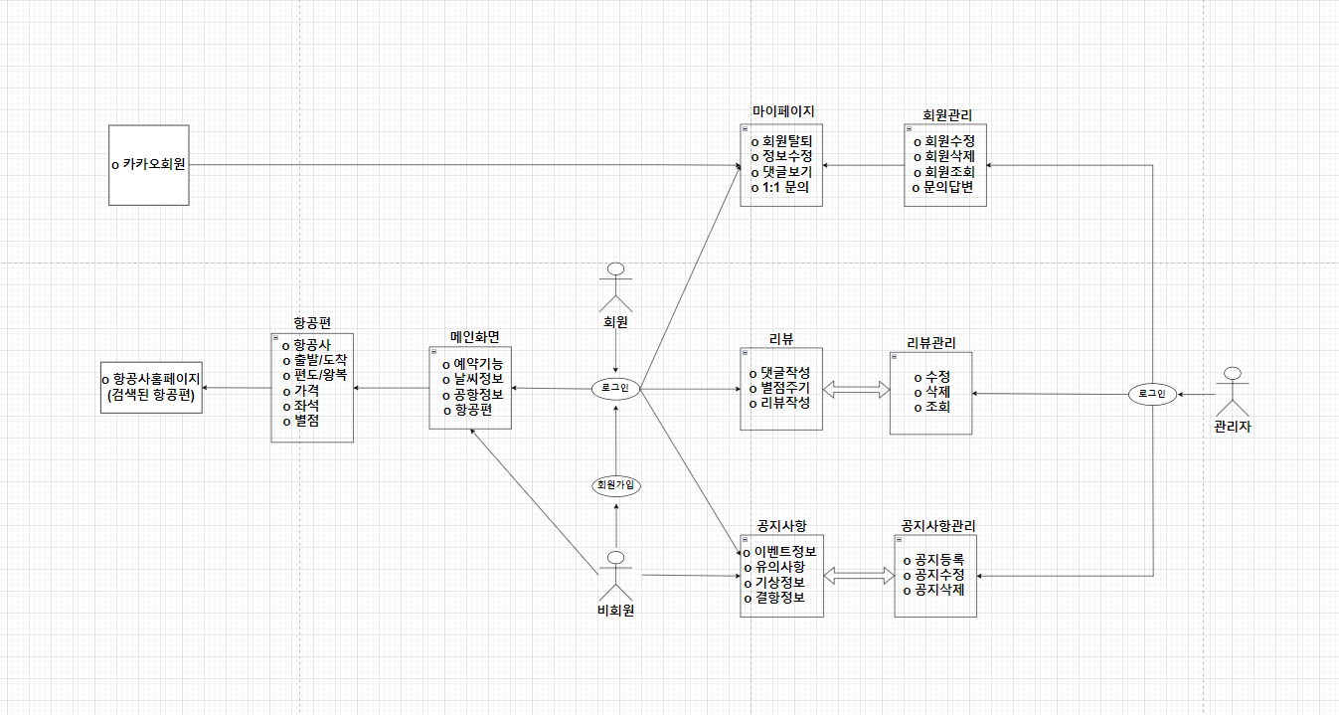

Slide 17
4. ERD

Slide 18
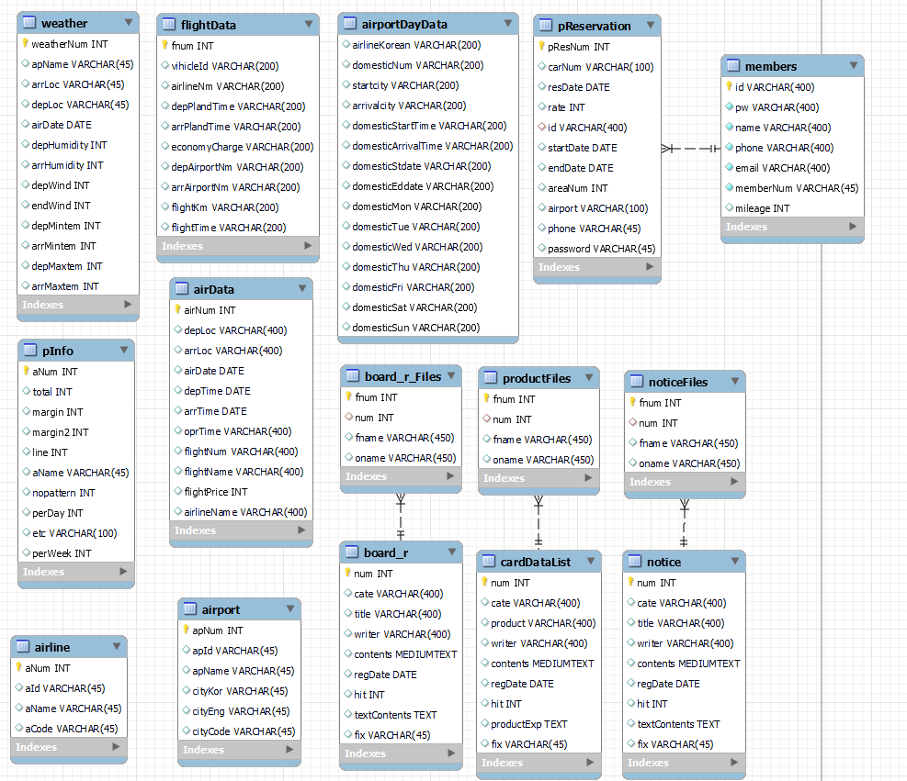

Slide 19
5. 개발자

Slide 20
개발자(임무)
이국두 (이용후기 게시판 경로, 목록, 검색, 입력, 수정, 삭제)
정택부 (카드 크롤링 -> 카드 더미이용)
김성준 (공지사항 게시판 경로, 목록, 검색, 입력, 수정, 삭제)
김성현 (항공기운항정보 크롤링 -> 항공기운항정보 검색더미이용)
+ (예약 페이지 해당 항공사 홈페이지로 리다이렉트)

Slide 21
Searching
Airline
Schedule

Slide 22
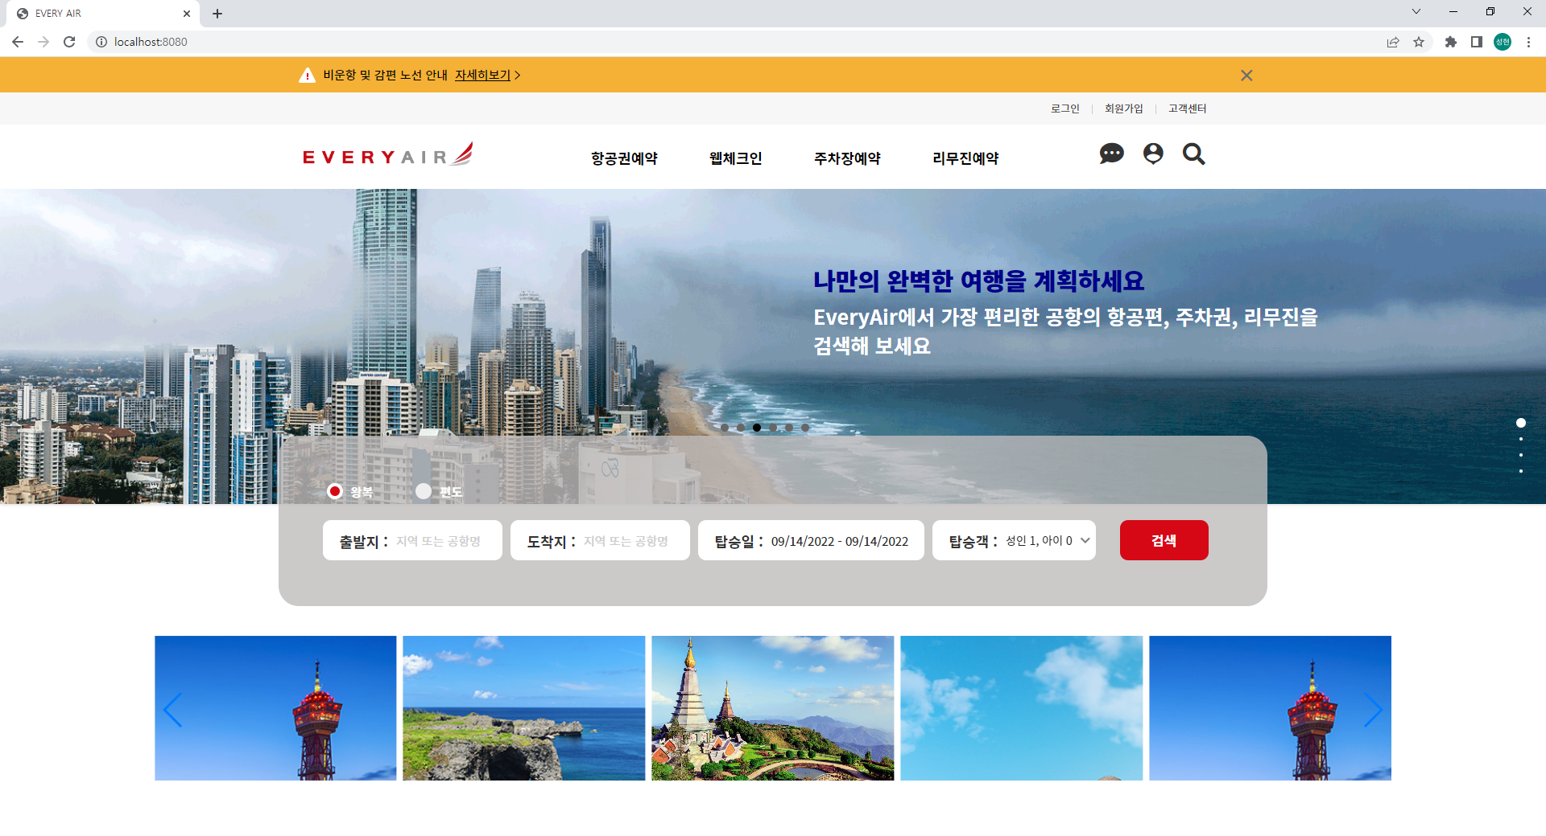
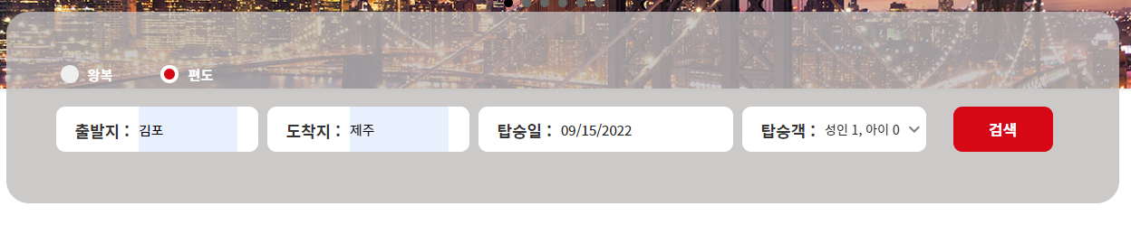
Main Page - 검색창 작동

Slide 23
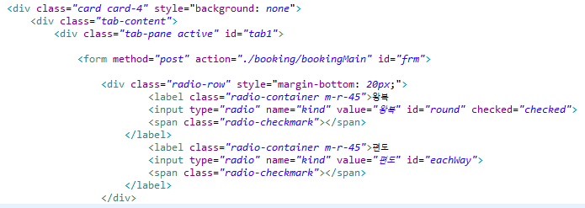
index.jsp - 검색창(왕복, 편도 선택 radio)

Slide 24
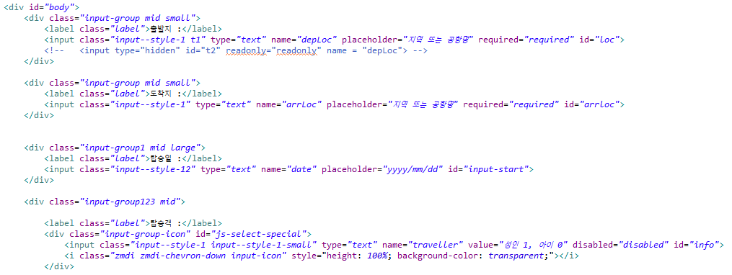
index.jsp - 검색창(text기반 입력창 + 탑승객 기본 value)

Slide 25
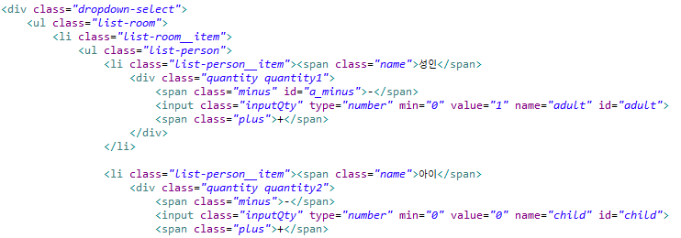
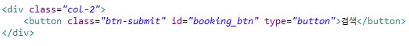
index.jsp - 탑승객(성인, 아이 선택)

Slide 26
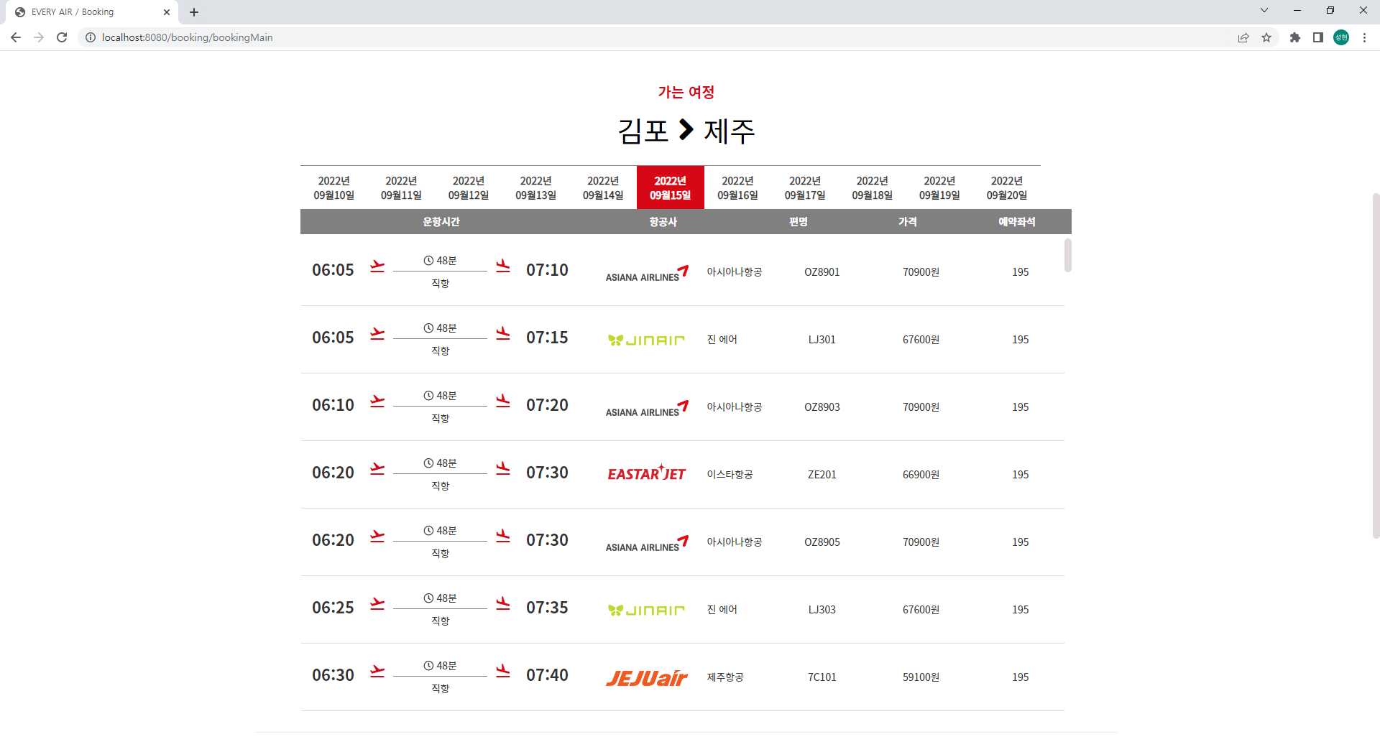
bookingMain

Slide 27
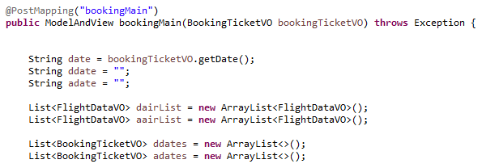
bookingController.java - list 선언
a~ : 왕복편용

Slide 28
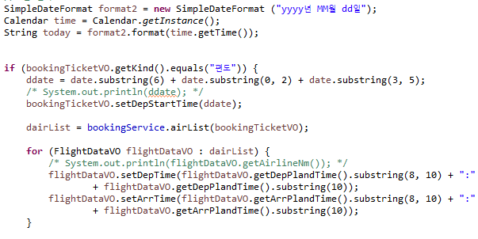
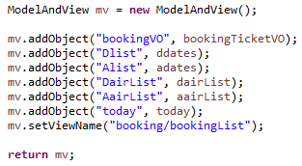
bookingController.java - 날짜를 선택 및 조건에 맞는 데이터 선택
ddate : 선택된 날짜
dairList : 선택한 조건에 맞는 항공편 목록

Slide 29
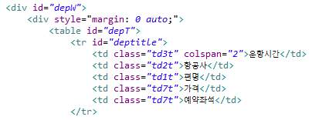
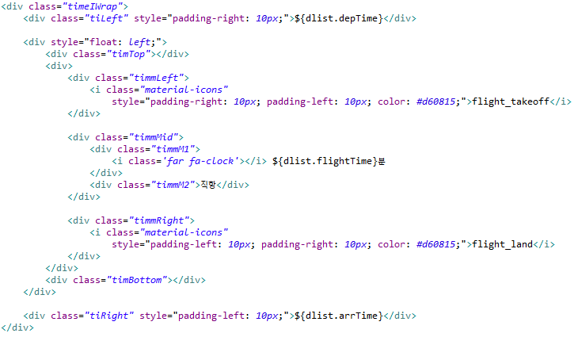
bookingList.jsp - 항공편 목록 출력
c:forEach를 사용하여 목록에 있는 것을 모두 불러옴

Slide 30
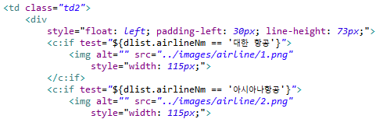
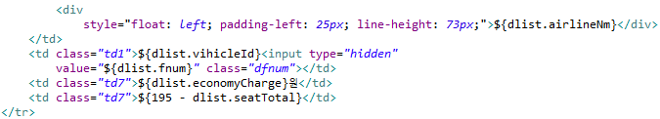
bookingList.jsp - 항공편 목록 출력

Slide 31
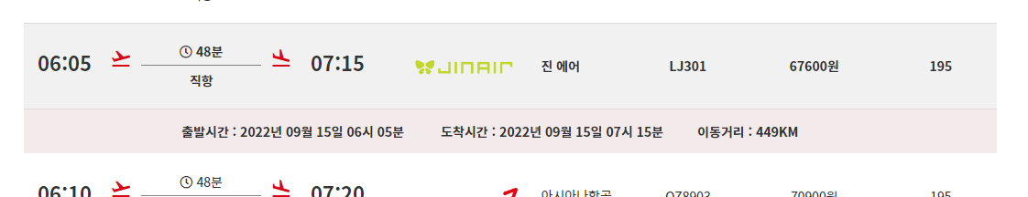
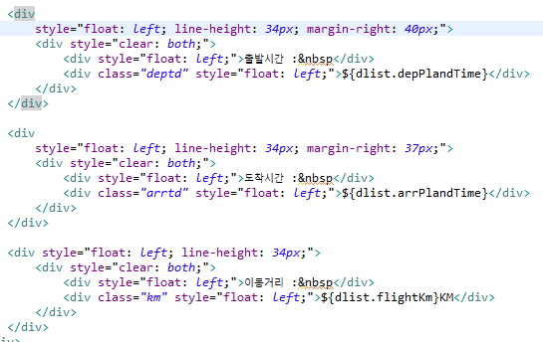
bookingList.jsp - 클릭시 추가 정보 설정

Slide 32
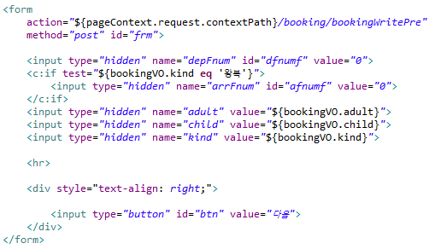
bookingList.jsp - 왕복편 설정 및 버튼 클릭

Slide 33
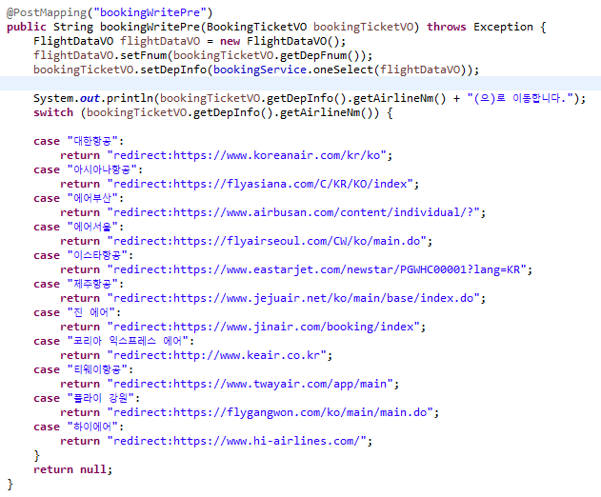
bookingController.java - 항공사 홈페이지로 리다이렉트

Slide 34
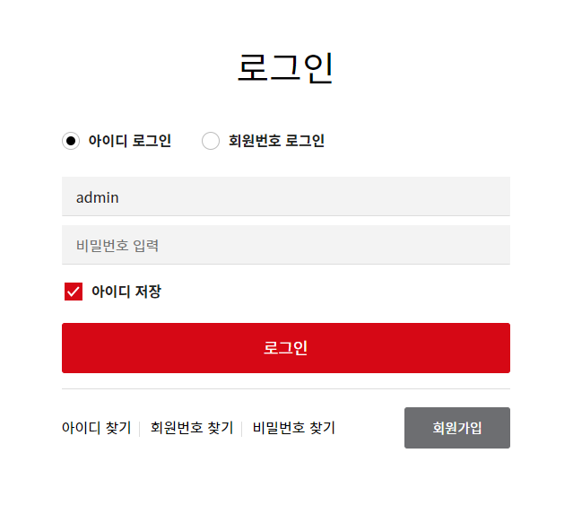
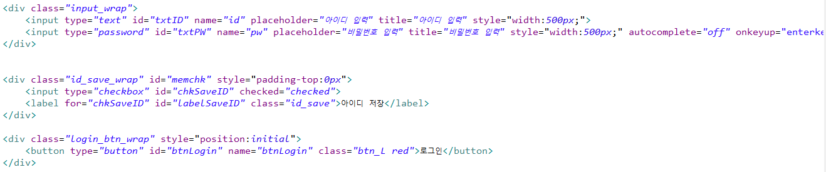
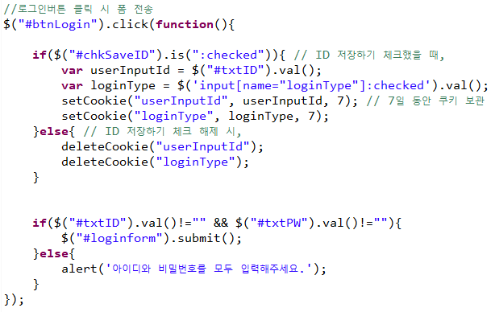
LOGIN

Slide 35
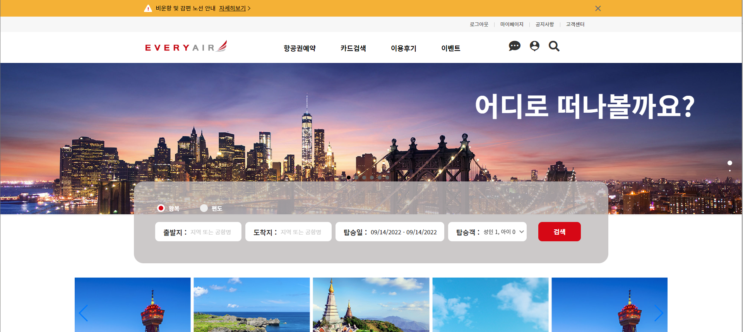
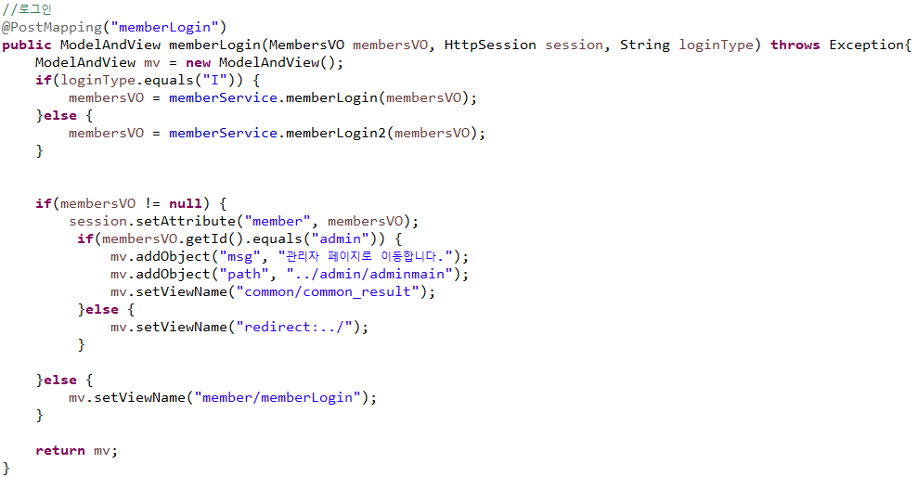
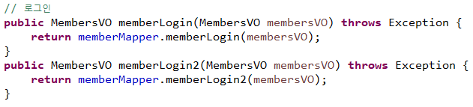
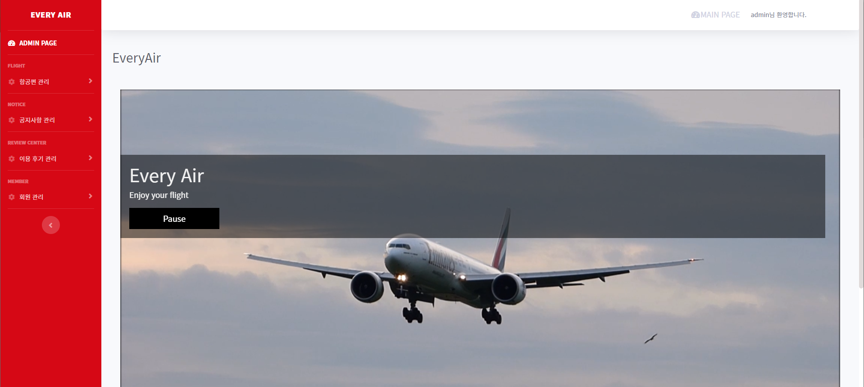
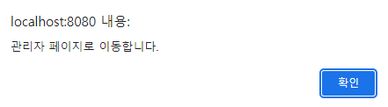
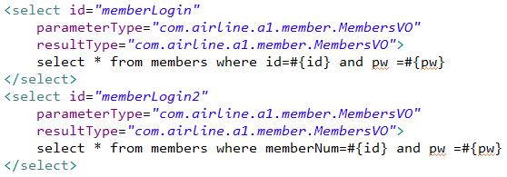
LOGIN
로그인ID가 관리자용 ID일 때 관리자페이지로 들어가짐

Slide 36
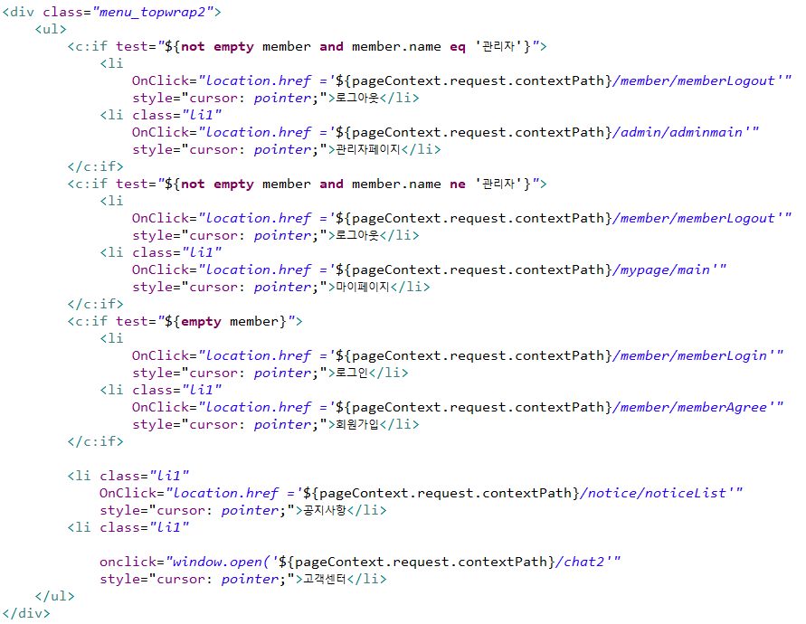
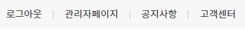
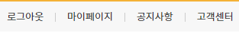
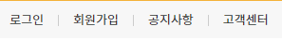
LOGIN
관리자
회원 ( o )
회원 ( x )
모두 이용 가능

Slide 37
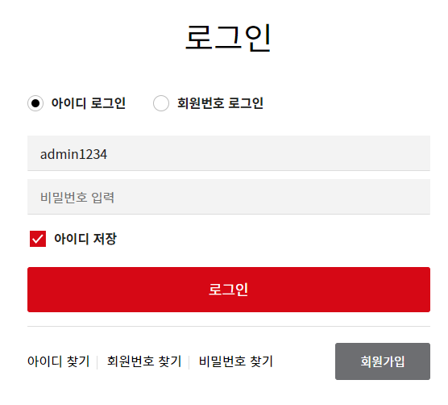
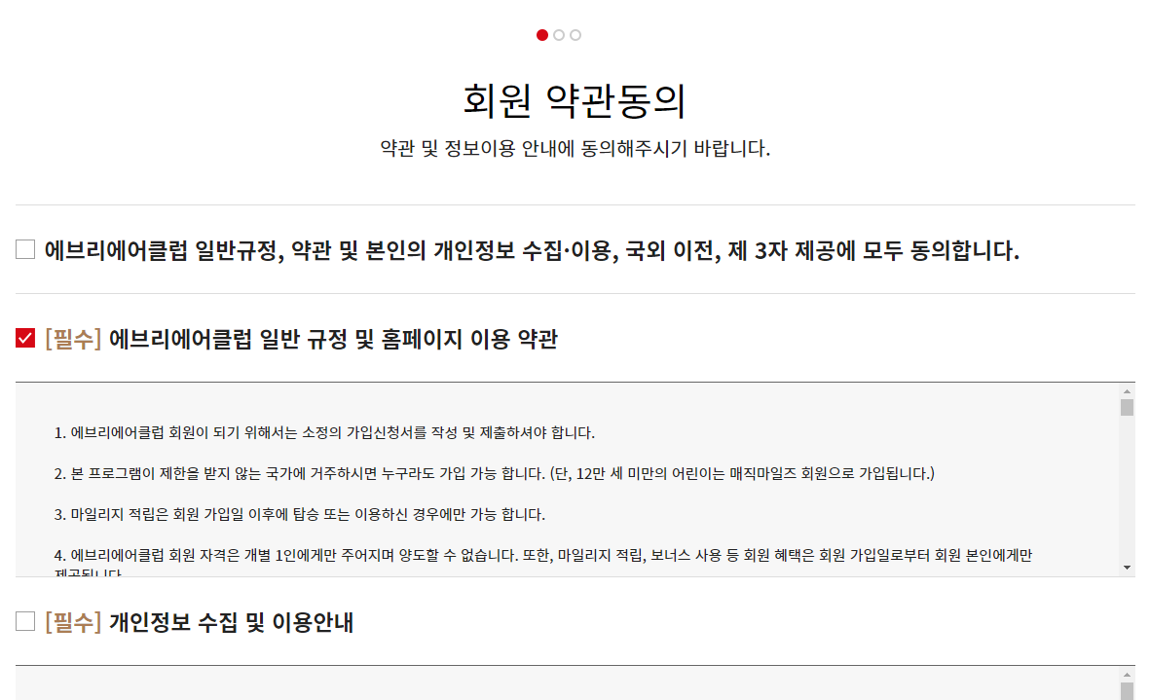
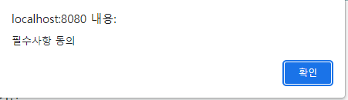
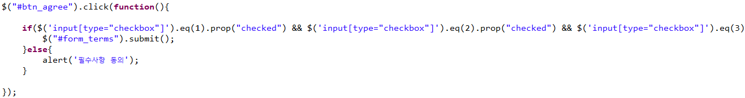
회원가입
controller (X)

Slide 38
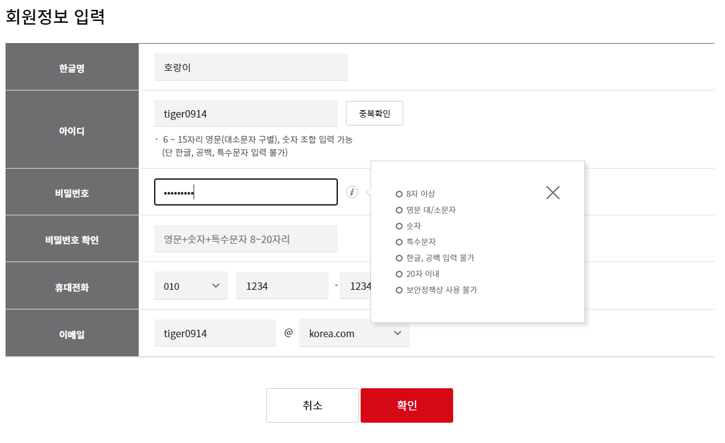
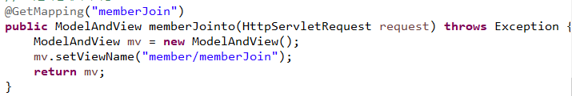
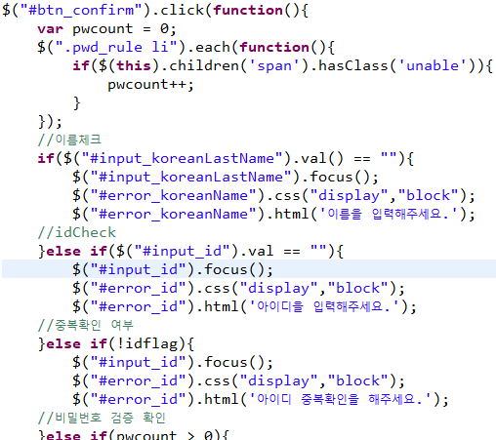
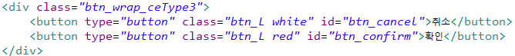
회원가입

Slide 39
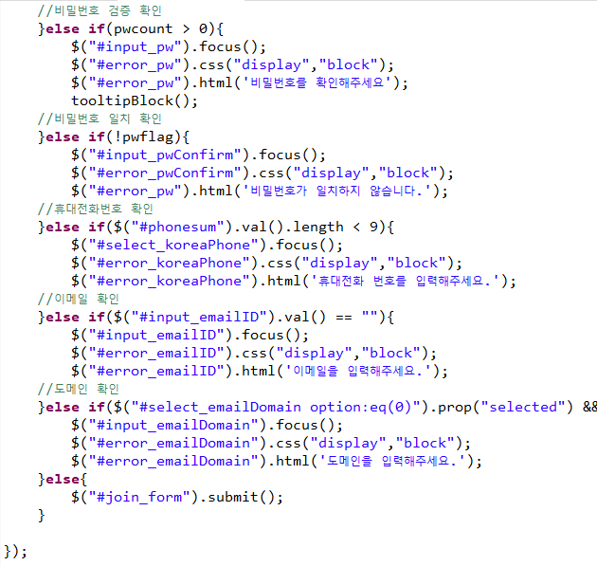
회원가입

Slide 40





회원가입

Slide 41



회원가입

Slide 42






카드상품 조회

Slide 43


카드상품 조회

Slide 44






카드상품 조회

Slide 45
기능구현계획
카드상품조회 (Crawler 이용) → 카드상품DB 더미로 이용
회원가입 QRcode 수정
관리자 홈페이지.카드상품관리 (상품 추가/수정/삭제)

Slide 46
공지사항
게시물 작성
게시물 상세보기
게시물 수정
게시물 삭제

Slide 47



Notice

Slide 48
Notice

Slide 49



NAVER Developers 이미지 캡차 API 적용 가이드

Slide 50


Notice

Slide 51


title
cate
contents

Slide 52



Notice
Controller
Service
Mapper

Slide 53


Notice

Slide 54




Notice
Controller
Service
Mapper

Slide 55



Notice
Controller
Service
Mapper

Slide 56

Notice

Slide 57


Slide 58

Notice

Slide 59






Notice
Controller
Service
Mapper

Slide 60



Notice

Slide 61

Notice

Slide 62



Notice
Controller
Service
Mapper

Slide 63


Notice

Slide 64



Slide 65




Notice

Slide 66
이용후기
이용후기
이용후기관리자
이용후기회원
경로설정의오류시해결방안
(회원)마이페이지의 이용후기
(board_r)

Slide 67
이용후기(Board_r)
(pro30 완성.파일) 레거시버전을 부트버전으로 변경 실패
(부트버전 board.파일)mapper와 jpa가 혼용이 안 되어서 실패
원래 가져온 airline프로젝트에 있는 공지사항 게시판을 이용해 회원뷰와 관리자뷰, 마이페이지(회원)뷰를 각각 만들었다.

Slide 68
이용후기(관리자)
이용후기 리스트 (관리페이지)
관리자 공지 입력창(관리자는 네이버캡차사용,파일등록)
이용후기 상세페이지
이용후기 수정 (관리자가 적은 공지사항만 수정 버튼)
삭제 모든 글 삭제 가능
검색 제목 + 내용 + 작성자 검색 기능 바로잡기 및 추가

Slide 69
이용후기(회원)
이용후기 리스트
이용후기 상세페이지
회원 입력창
회원글 수정창 (회원이 적은 글만 수정 삭제 버튼)
삭제 (회원이 적은 글만 수정 삭제 버튼)
검색 제목 + 내용 + 작성자 검색 기능 바로잡기 및 추가

Slide 70
리스트
관리자
회원

Slide 71

(관리자)리스트 이용 후기 관리
.
.

Slide 72



(관리자)리스트 이용 후기 관리

Slide 73

(회원) 리스트 이용 후기

Slide 74
입력창
관리자
회원

Slide 75


관리자 공지 입력창
.
.

Slide 76


회원 후기 입력창

Slide 77




(관리자)(회원)입력창
회원
관리자

Slide 78
상세페이지+(수정,삭제)
관리자
회원

Slide 79

(관리자) 상세 페이지
뷰페이지에서 상세페이지 넘어갈때 적히는 것

Slide 80



상세페이지의 num 과 hit
참고만 하세요!!!!
service
mapper.xml
인터페이스

Slide 81


(회원) 상세 페이지

Slide 82




(회원) 상세 페이지
view
Controller
mapper.xml

Slide 83


관리자 공지 수정창

Slide 84



관리자 삭제시 이동

Slide 85


회원 이용후기 페이지에서 검색기능

Slide 86




view
view
mapper.xml

Slide 87

(회원, 관리자)경로설정의 오류시 해결방안 1
1. 경로를 찾아서 바꿔준다.
+
ex)뷰에서 경로설정시( 컨드롤러의 @GetMapping을 활용한 경우 @GetMapping 경로의 주소를 확인한다. ) 해당 뷰 파일명이 아닌 컨트롤러에서 설정한 경로로 되기 때문.
참고로 해당 프로젝트는 @Controller된 부분이 @RequestMapping으로 되어있는 class 안에 @GetMapping , @postMapping을 사용
ex) @RequestMapping("/notice2/**")
ex) @GetMapping("notice22Delete")

Slide 88


Controller
삭제 완료시 이동 주소

Slide 89
(회원, 관리자)경로설정의 오류시 해결방안 1
1. 경로를 찾아서 바꿔준다.
+
class="btn_wrap"에 <c:if> 버튼 보여지는 것을 조건에 따라 다르게 설정되는 기능.
JSTL의 <c:if></c:if> JSTL은 JSP 표준라이브러리 / 조건을 걸고 타입을 버튼으로 하여 조건에 따라 버튼이 보여지게 한다.
따라서 버튼의 경로에 따라 해당 뷰 페이지의 이동이 이루어진다.

Slide 90

ne = 같지않다.
eq = 같다.
조건을 적어준 뒤 밑에 경로 적어준다.
보여지는 화면에서 버튼이 2개가 아니기 때문에 페이지 자체만 봐서는 경로 확인이 힘들다.
해당 뷰페이지에서 아까 말했던 컨트롤러에 있는 주소 사용

Slide 91

ne = 같지않다.
eq = 같다.
조건을 적어준 뒤 밑에 경로 적어준다.
보여지는 화면에서 버튼이 2개가 아니기 때문에 페이지 자체만 봐서는 경로 확인이 힘들다.
해당 뷰페이지에서 아까 말했던 컨트롤러에 있는 주소 사용

Slide 92
(회원, 관리자)경로설정의 오류시 해결방안 2
차선책으로 인터셉터(Interceptor)로 설정 해준다.
@Component
public class Notice2_Interceptor extends HandlerInterceptorAdapter{
}
InterceptorConfig 에서 해당페이지로 들어갔을 경우들을 지정해준다.

Slide 93



Slide 94



Slide 95


Slide 96


Slide 97
(회원mypage)마이페이지
세션,hashmap,map을 이용한 본인글 리스트창 만들기
마이페이지에서 본인이 쓴 리뷰만 확인 하는 기능을 추가하면 편의성에 좋을 것 같다고 판단
mapper.xml부분에 where 절을 추가하여 하려고 했으나 parameterType라는 객체 정보를 2곳에서 가져와야 하는 상황 때문에
hashMap 을 사용 하는 방법을 택했다.

Slide 98


Slide 99
마이페이지에서 나의 글 확인하기 리스트

Slide 100


mypage메인에서이동시

Slide 101



.
.
정확하진 않고 예상 이라 나중에 확인해볼 예정
여기서 유틸(board2Util) 부분을 재활용해서 안 만들고 있는 곳에 연결 시켰더니 페이퍼가 모두가보는 후기와 연결되어 버리는 문제점이 생김
.
.
추가하려니깐 writer은 board2vo에 있음 여기서 문제
service

Slide 102

마이페이지에서 나의 글 확인하기 상세창
컨트롤러로 @getmapper public ModelAndView Select 만들어서 주소는 바꿔주고 서비스는 있는 거 그대로 사용 하면 되는데 그냥 다 만들어 버림

Slide 103
감사합니다.

